Slide 1
지잡대에서
살아남기
2025.01.07
귀여운 단무지

Slide 2
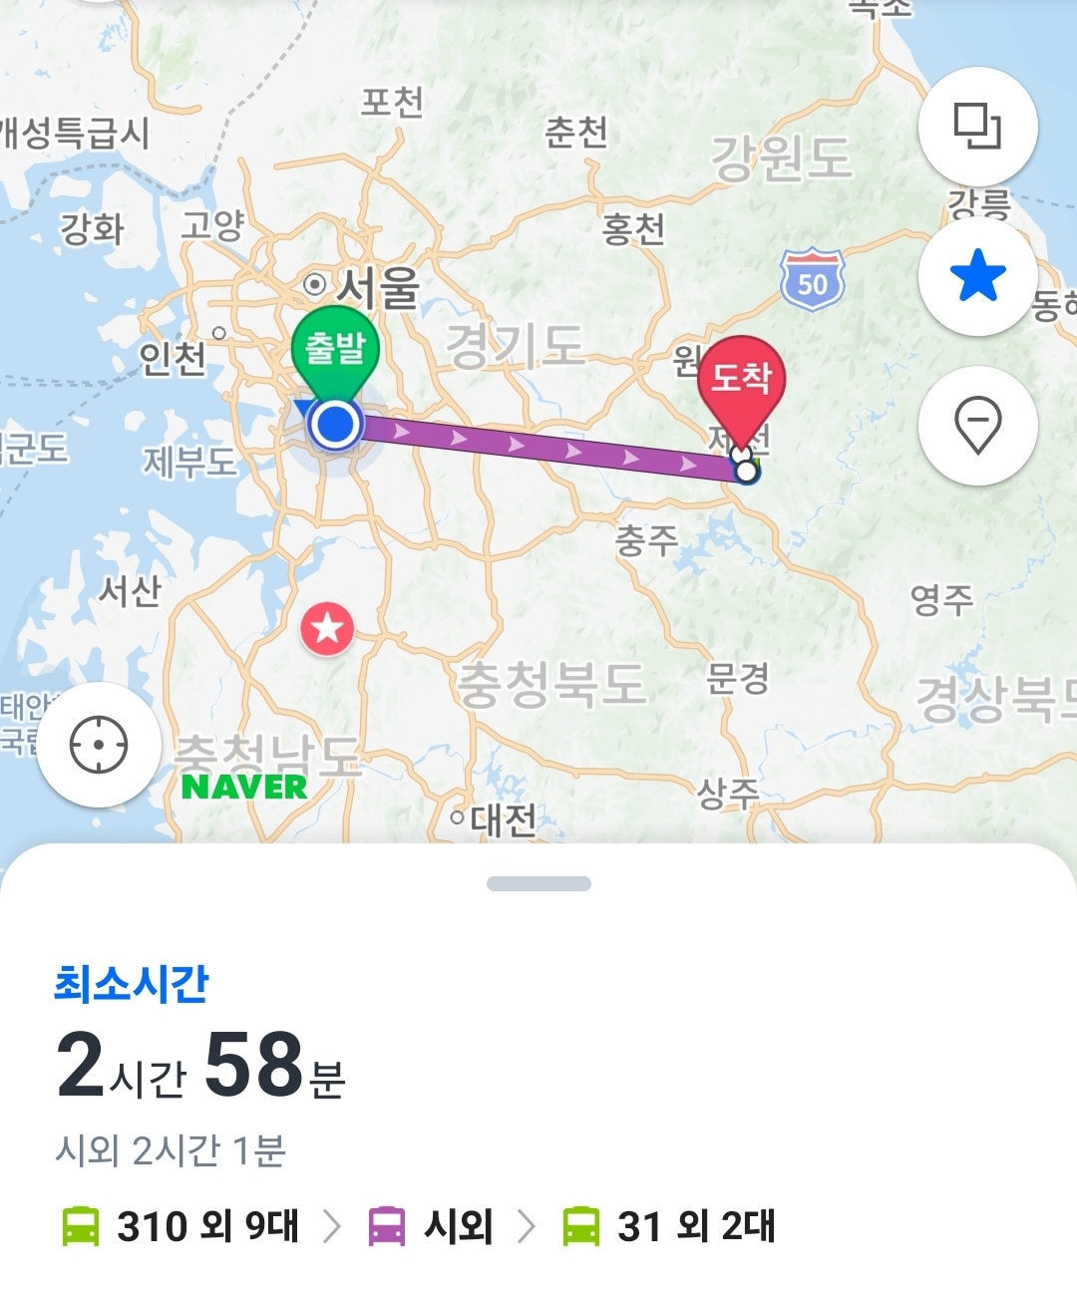
어디 지잡대에 다니니?
세명대요. 아니, 세면대 아니고 세명대요 세 명 대.
근데..지잡대의 기준이 뭘까?
일단 여기서는 사람들이 잘 모르는 지방 사립대학교로 합시다.
절대 3시간 안 걸림 4시간 걸림 →
주소: 충청북도 제천시 세명로 65

Slide 3
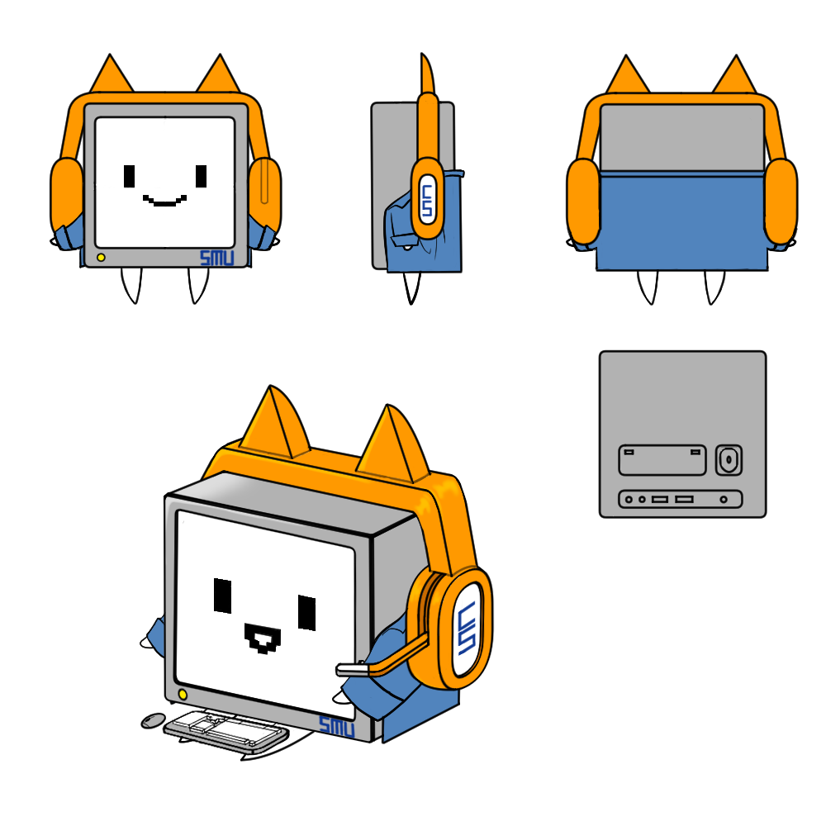
거기서 뭐 했니?
앱도 만들고 멘토링도 하고 특강도 하고 캐릭터도 만들어보고 각종 프로젝트 다 하고 캡디 1년 죽어라 하고..진짜 별거별거 다 함
근데 남는 게 없는 것 같음
내 최고 업적: 과 마스코트 만듦
이런 제목으로 특강 발표..

Slide 4
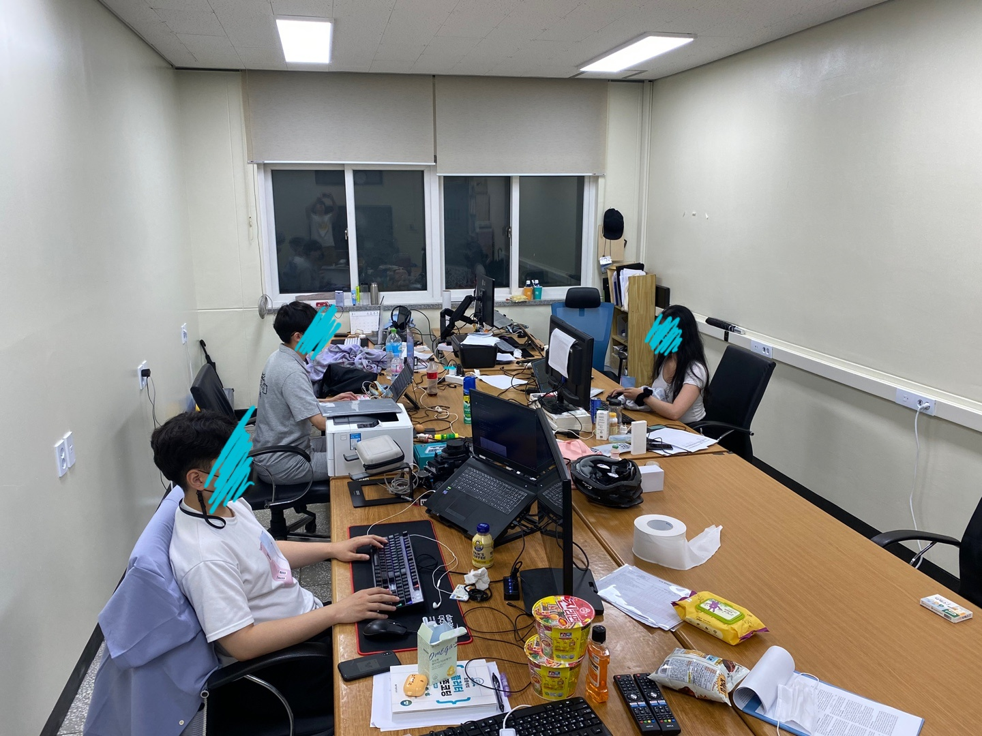
지잡대 연구실 어떻게 생겼는지 궁금하지 않니?
피곤하면 여기 누워서 잠..밤 많이 샘

Slide 5
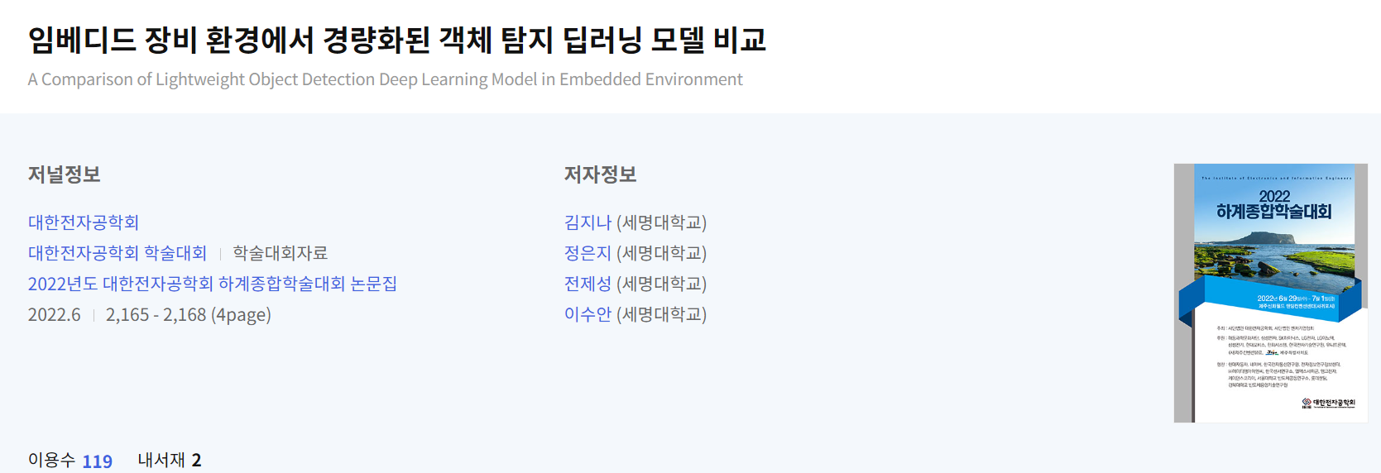
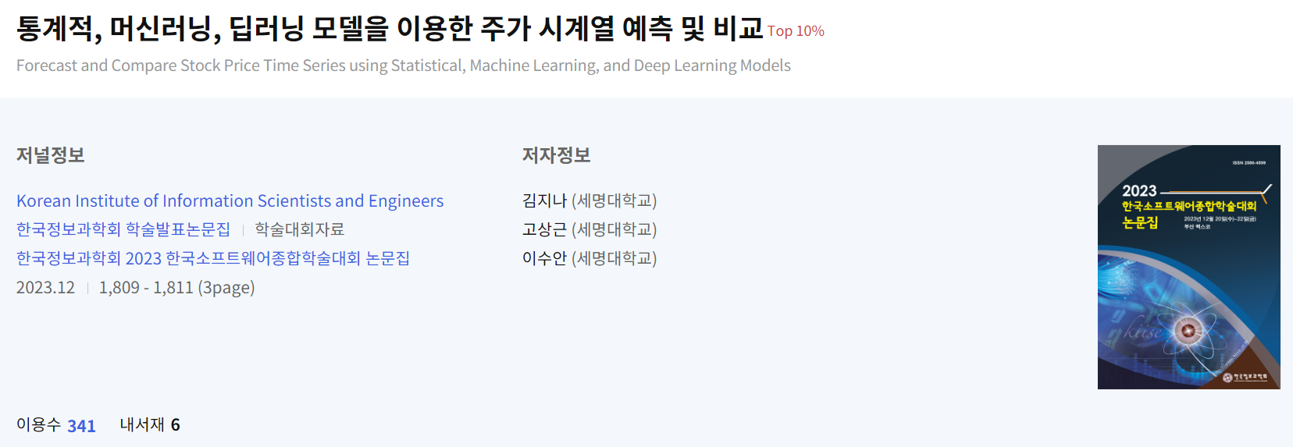
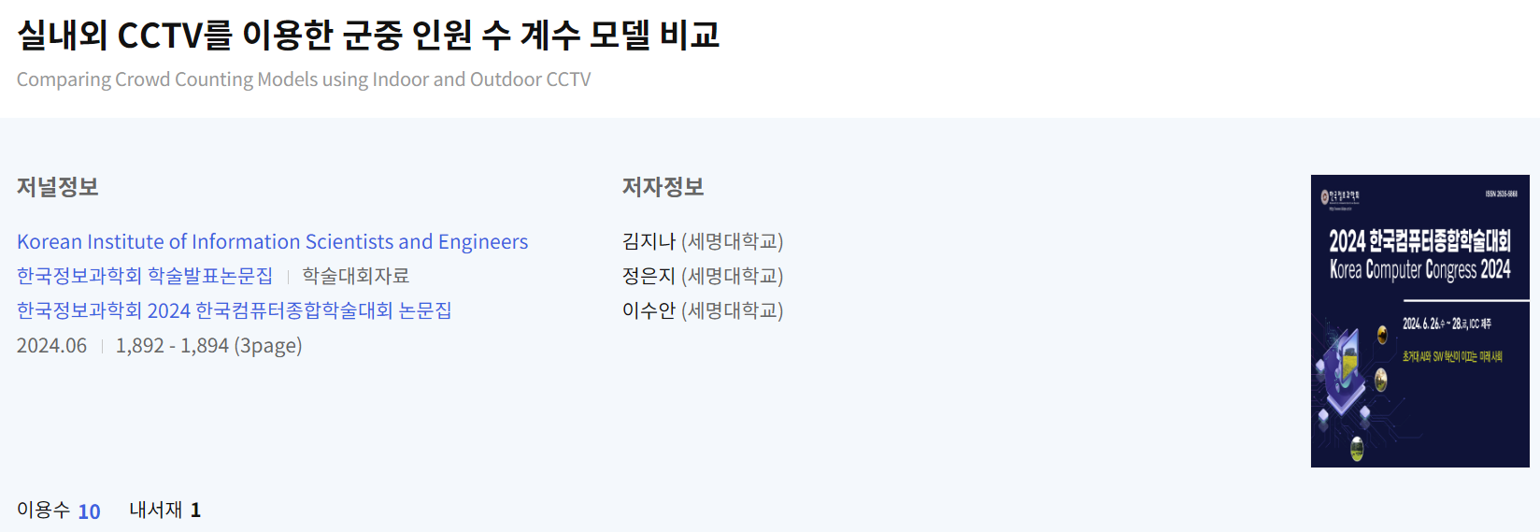
나도 내가 논문을 쓸 줄은 몰랐단다.
2022
2023
2024

Slide 6
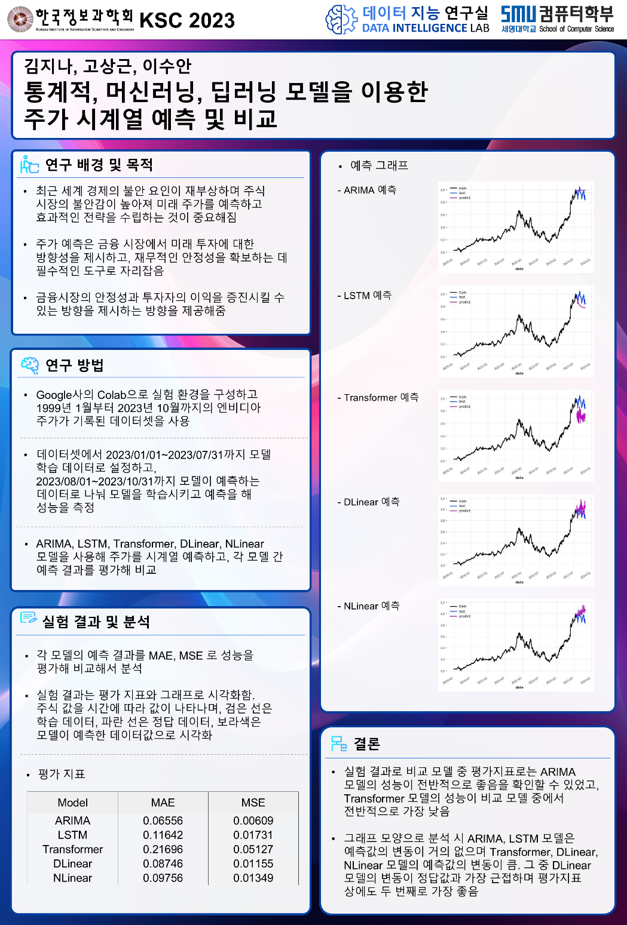
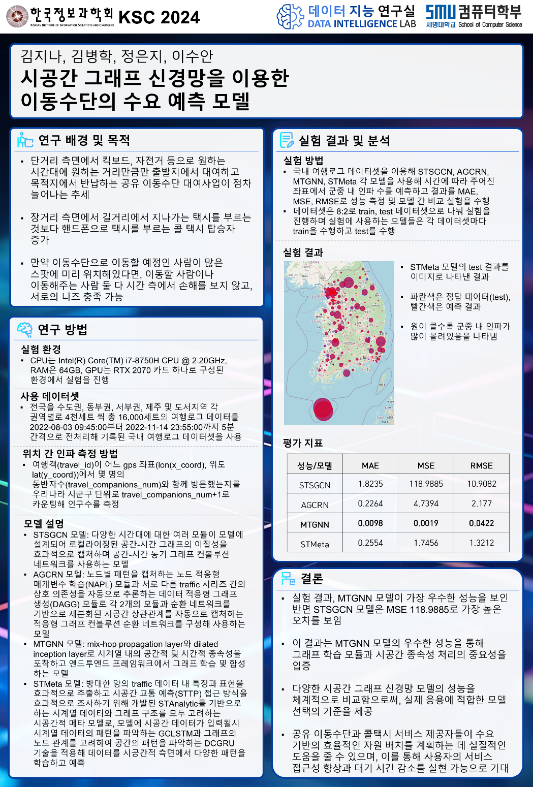
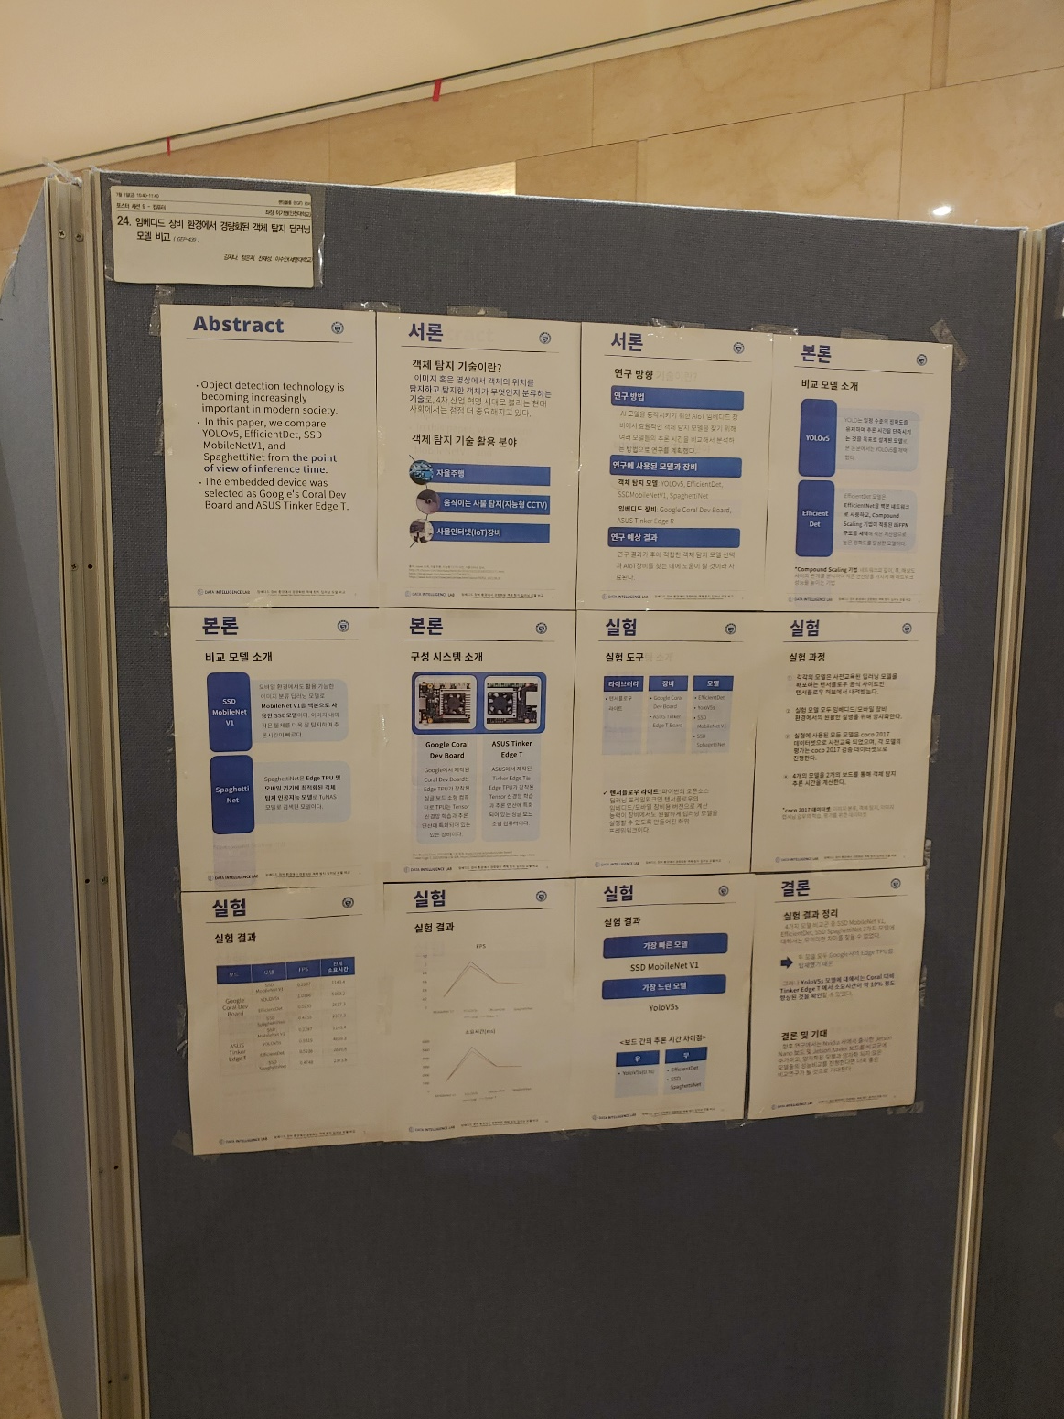
지잡대 논문 포스터 궁금하지 않니?

Slide 7
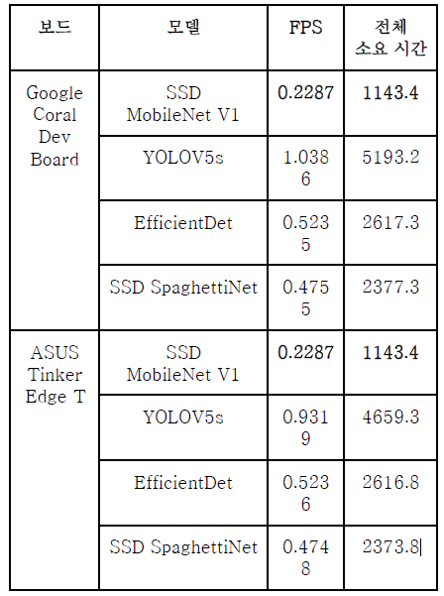
지잡대 논문 궁금하지 않니?
피피티가 날라가서 없어요.. →

Slide 8
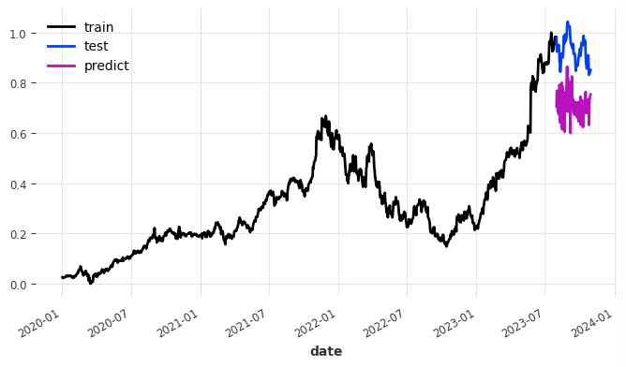
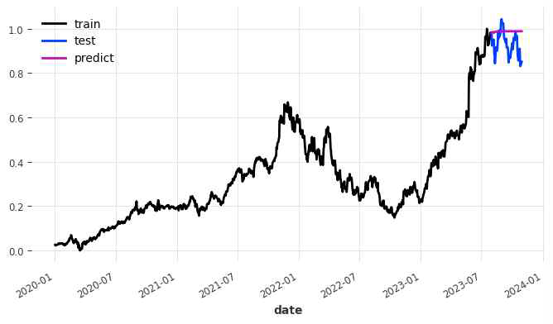
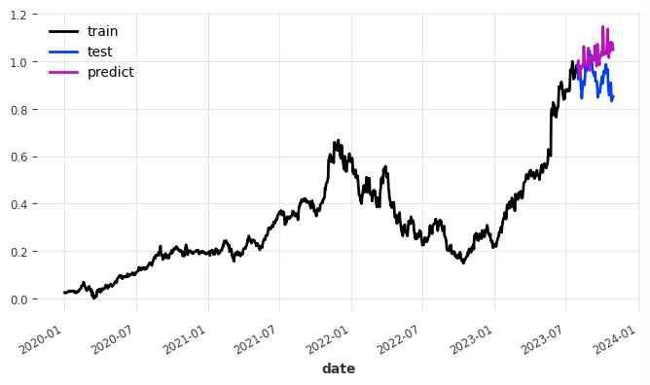
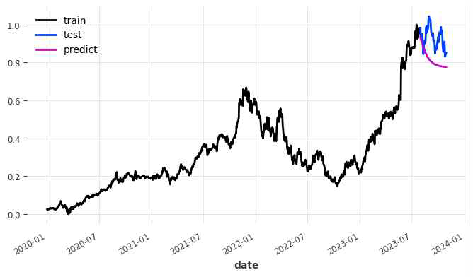
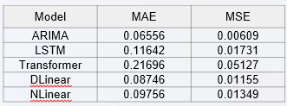
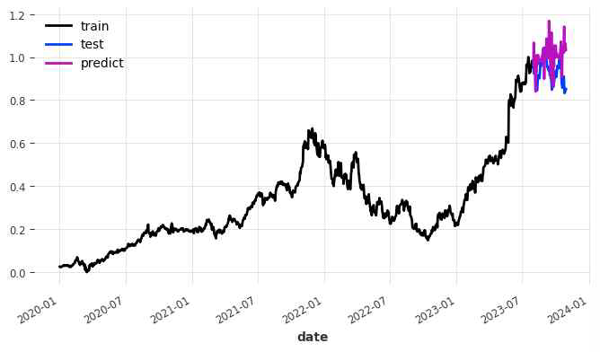
지잡대 논문 궁금하지 않니?
- Transformer 예측
- ARIMA 예측
- DLinear 예측
- LSTM 예측
- NLinear 예측

Slide 9
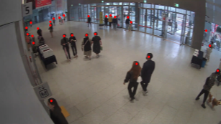
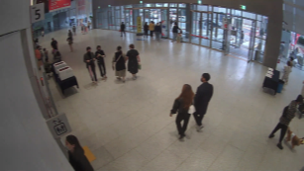
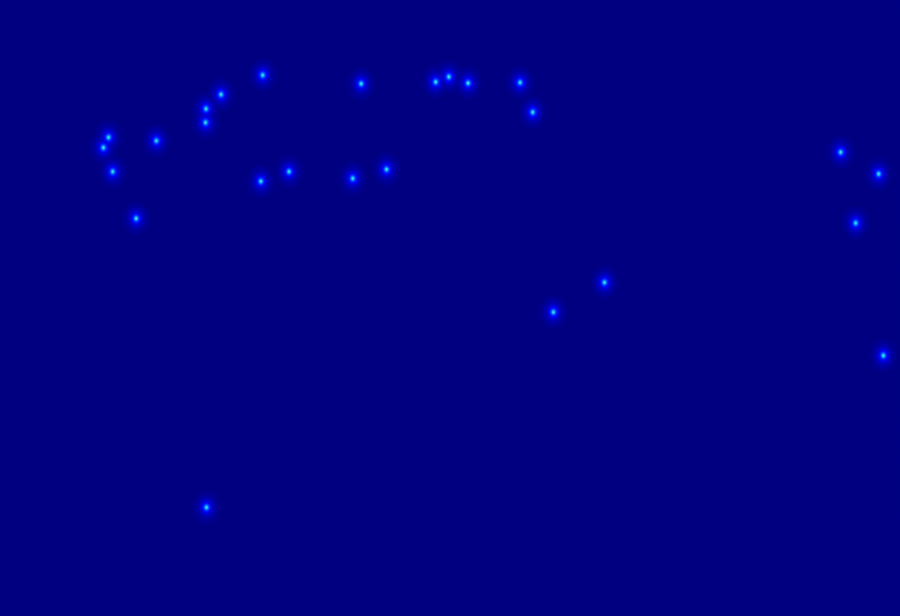
지잡대 논문 궁금하지 않니?
IIM 예측
원본 이미지(jpg)
MPCount 예측
모델/성능 | MAE | RMSE
IIM | 5.017114
MPCount | 40.9043 | 55.66489
FIDTM | 25.92063 | 29.54619
7.905825
FIDTM 예측

Slide 10
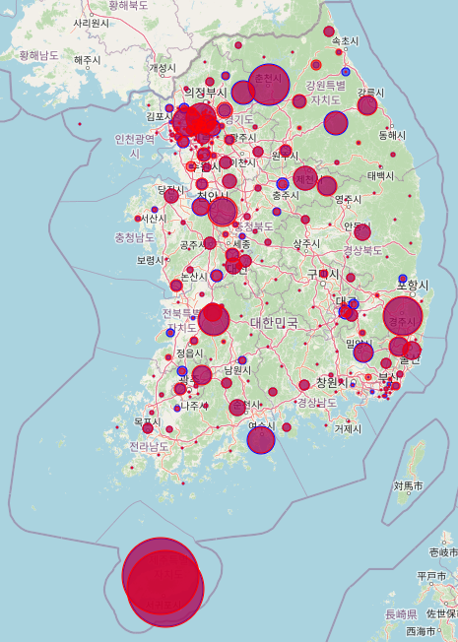
지잡대 논문 궁금하지 않니?
성능/모델 | MAE | MSE | RMSE
STSGCN | 1.8235 | 118.9885 | 10.9082
AGCRN | 0.2264 | 4.7394 | 2.177
MTGNN | 0.0098 | 0.0019 | 0.0422
STMeta | 0.2554 | 1.7456 | 1.3212
STMeta 모델의 test 결과를 이미지로 나타낸 결과
파란색은 정답 데이터(test), 빨간색은 예측 결과
원이 클수록 군중 내 인파가 많이 몰려있음을 나타냄

Slide 11
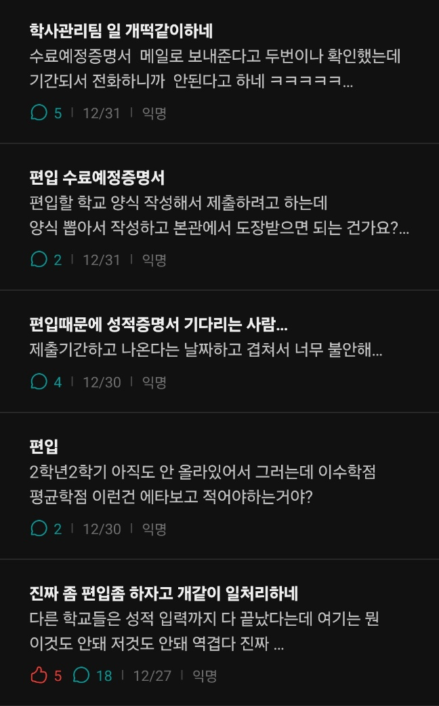
지잡대 후기
생각보다는 다닐 만했다~만..
장점: 교수님들이 굉장히 친절하심.
단점
거리 멀어(통학 지옥)
주변에 뭐가 없어(배달비 오천원부터 시작)
행정 일처리가 굉장히 느려
에타 보면 맨날 싸워(아 이거시 와따시 수준..이런 생각들게 함)
주변에 이상한 사람들 진짜진짜진짜 많아
그에 반해 멀쩡한 사람들이 진짜진짜진짜 적어
제일 큰 문제로 같이 프로젝트나 학업할 사람이 굉장히 적고 누구한테 배울 수도 없었어
솔직히 선택지가 없었다 연구실 안 들어가면 공부나 진로에 대해 도움이 되는 게 거의 없어
장비가 진짜 많이 구려(그래도 내 노트북보단 낫더라)

Slide 12
감사합니다.

